Slide 1



NHẬP MÔN KHOA HỌC DỮ LIỆU
CHỦ ĐỀ : XÂY DỰNG HỆ THỐNG KHUYẾN NGHỊ XEM PHIM
Giảng viên : Vũ Hoài Nam

Slide 2


NHÓM 15
Nguyễn Văn Mạnh – B20DCCN428(NT)
Phan Kế Vũ Hoàng – B20DCCN283
Lâm Khánh Duy – B20DCCN151

Slide 3

OVERVIEW
01
02
Tổng quan về hệ thống
Kiến thức chuyên môn
03
04
Xây dựng hệ tri thức
Xây dựng hệ thống

Slide 4


1.TỔNG QUAN VỀ HỆ THỐNG
Lý do chọn đề tài :
Hệ thống khuyến nghị xem phim có thể đóng vai trò như một người trung gian hỗ trợ người xem chọn ra những bộ phim hay và đúng với yêu cầu người xem muốn. Bằng cách xác định mục đích và nhu cầu của người xem, hệ thống có thể đưa ra một danh sách các bộ phim gợi ý giúp cho người xem dễ dàng chọn lựa.

Slide 5



Khái niệm về hệ thống khuyến nghị:
Hệ thống khuyến nghị (recommender system) là một dạng công cụ lọc thông tin (information filtering) cho phép suy diễn, dự đoán các sản phẩm, dịch vụ, nội dung mà người dùng có thể quan tâm dựa trên những thông tin thu thập được về người dùng, về các sản phẩm, dịch vụ, về các hoạt động, tương tác cũng như đánh giá của người dùng đối với các sản phẩm, dịch vụ trong quá khứ.

Slide 6

Lợi ích đem lại của hệ thống khuyến nghị:
Hệ thống khuyến nghị giúp tiết kiệm thời gian, tăng tốc độ tìm kiếm và giúp người dùng truy cập tới nội dung họ quan tâm một cách dễ dàng hơn, đồng thời, gợi ý tới người dùng những đề xuất mới mà trước đây họ chưa từng biết đến.
Với khả năng của hệ thống khuyến nghị, các doanh nghiệp sử dụng chúng để giới thiệu sản phẩm tới người tiêu dùng, giúp gia tăng doanh số nhờ các ưu đãi, sản phẩm, dịch vụ được khuyến nghị một cách cá nhân hóa, làm nâng cao trải nghiệm khách hàng.

Slide 7


Kỹ thuật chính trong hệ thống khuyến nghị :
Lọc dựa theo nội dung (Content-Based Filtering)
Lọc cộng tác (Collaborative Filtering)

Slide 8




CÔNG NGHỆ SỬ DỤNG TRONG HỆ THỐNG
Python
JavaScript
HTML
CSS
Python là ngôn ngữ lập trình máy tính bậc cao thường được sử dụng để xây dựng trang web và phần mềm, tự động hóa các tác vụ và tiến hành phân tích dữ liệu.
JavaScript là ngôn ngữ lập trình được nhà phát triển sử dụng để tạo trang web tương tác. Là ngôn ngữ kịch bản phía máy khách, JavaScript là một trong những công nghệ cốt lõi của World Wide Web.
HTML được sử dụng để tạo và cấu trúc các thành phần trong trang web hoặc ứng dụng, phân chia các đoạn văn, heading, titles, blockquotes… và HTML không phải là ngôn ngữ lập trình.
CSS là một ngôn ngữ được sử dụng để tìm và định dạng lại các phần tử được tạo ra bởi các ngôn ngữ đánh dấu (HTML). Nói ngắn gọn hơn là ngôn ngữ tạo phong cách cho trang web.

Slide 9

2.KIẾN THỨC CHUYÊN MÔN CỦA HỆ THỐNG
Khái niệm về xử lý ngôn ngữ tự nhiên NLP
Xử lý ngôn ngữ tự nhiên (NLP) là một công nghệ máy học, cung cấp cho máy tính khả năng diễn giải, tương tác và hiểu được ngôn ngữ của con người. Các tổ chức ngày nay có khối lượng lớn dữ liệu thoại và văn bản từ nhiều kênh liên lạc khác nhau như email, tin nhắn văn bản, bảng tin trên mạng xã hội, tệp video, tệp âm thanh và nhiều hơn nữa. Họ sử dụng phần mềm NLP để tự động xử lý dữ liệu này, phân tích ý định hoặc cảm xúc trong tin nhắn và phản hồi bằng người thật theo thời gian thực.

Slide 10





CÁC BƯỚC TRONG XỬ LÝ NGÔN NGỮ TỰ NHIÊN NLP
01
Lexical Analysis
02
Phân tích cú pháp (Syntactic Analysis)
03
Phân tích ngữ nghĩa
04
Tích hợp bài giản
05
Phân tích thực dụng.

Slide 11
CÁC ỨNG DỤNG CỦA XỬ LÝ NGÔN NGỮ TỰ NHIÊN NLP
Liên lạc
Cú pháp
Ngữ nghĩa học
Ngữ dụng học

Slide 12

TỔNG QUÁT VỀ TF-IDF
Khái niệm
TF-IDF (viết tắt của term frequency – inverse document frequency) là một phương thức thống kê thường được sử dụng trong mảng truy xuất thông tin (information retrieval) và khai phá dữ liệu văn bản (text mining) để đánh giá mức độ quan trọng của một cụm từ đối với một tài liệu cụ thể trong một tập hợp bao gồm nhiều tài liệu.

Slide 13
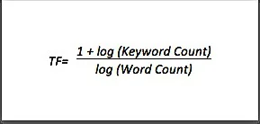
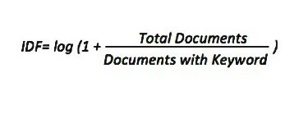
CƠ CHẾ HÌNH THÀNH TF-IDF
Chỉ số TF-IDF có thể được tính toán dựa theo công thức: TF-IDF = TF x IDF
Trong đó:
Đại lượng TF(Tần suất thuật ngữ) : Số lần một thuật ngữ xuất hiện trong mỗi tài liệu chia cho tổng số từ trong tài liệu
Đại lượng IDF(Tần suất tài liệu nghịch đảo): Giá trị nhật ký của tần suất tài liệu. Tần suất tài liệu là tổng số tài liệu của một thuật ngữ

Slide 14
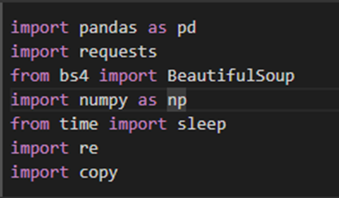
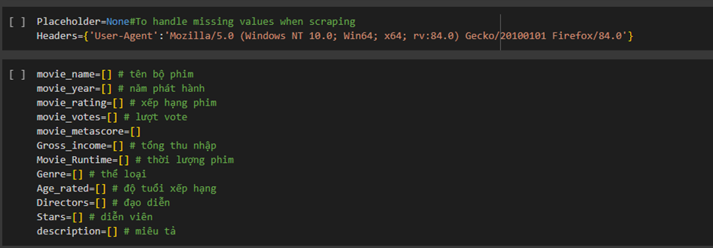
3.XÂY DỰNG HỆ TRI THỨC CỦA HỆ THỐNG
3.XÂY DỰNG HỆ TRI THỨC CỦA HỆ THỐNG
Dataset bao gồm 10000 bộ phim hàng đầu từ IMDb được sản xuất từ năm 1915 đến 2023. Dữ liệu được lấy từ trang web của IMDb bằng kỹ thuật web scraping.
Import các thư viện cần thiết
Tạo các biến phục vụ cho việc chứa dữ liệu

Slide 15

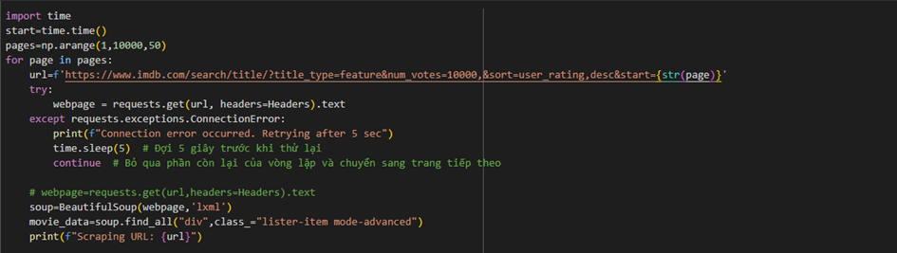
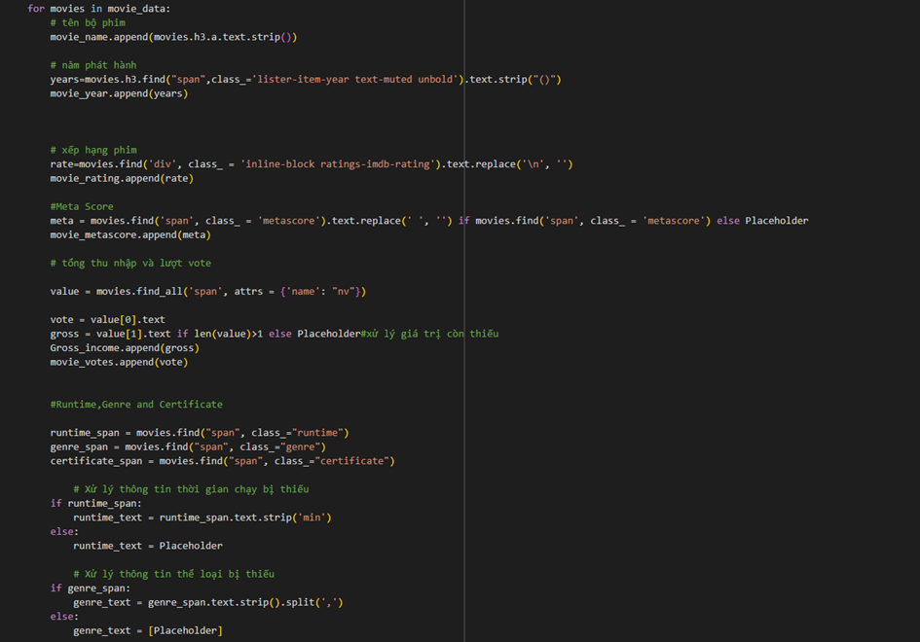
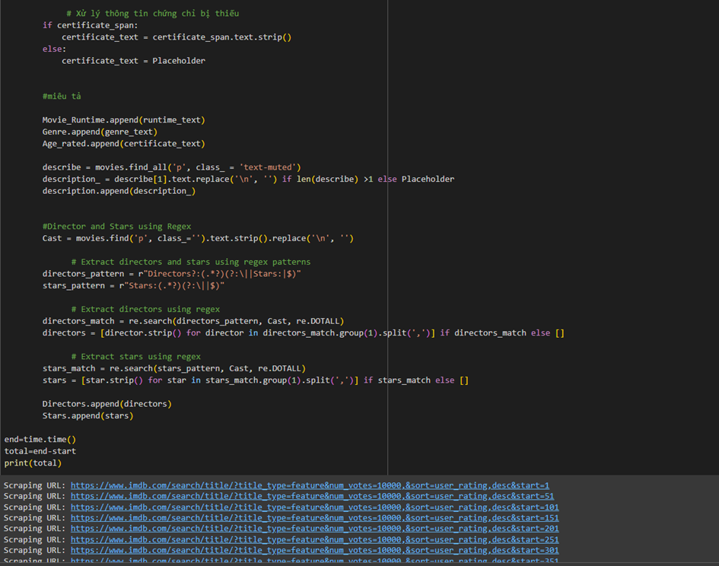
Scraping

Slide 16
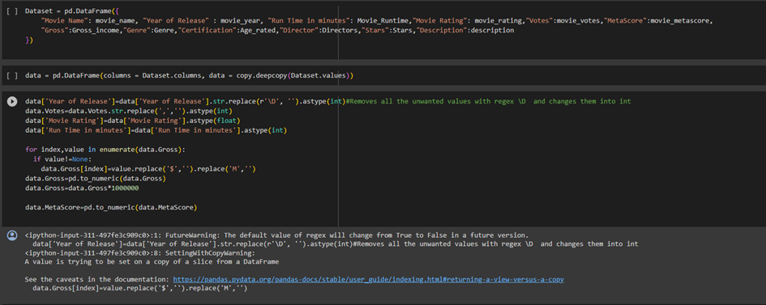
Tạo dataframe chứa dữ liệu :

Slide 17
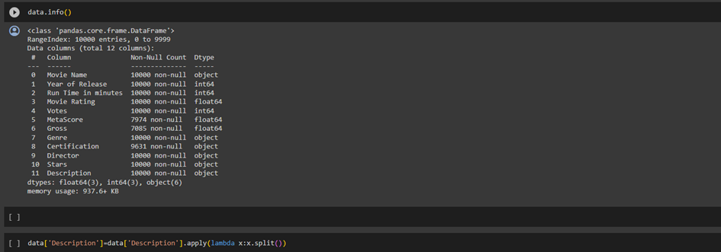
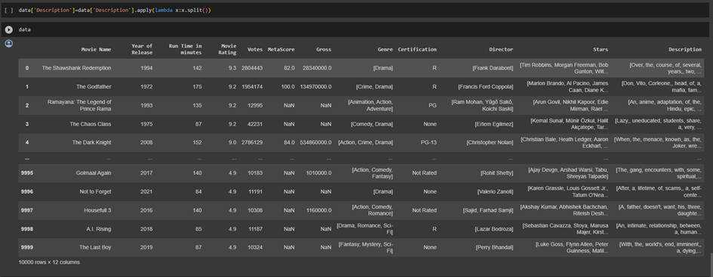
Thông tin dữ liệu sau khi thu thập :

Slide 18

- Dữ liệu bao gồm các nội dung:
Movie Name: Tên phim
Year of Release: Năm phát hành của bộ phim
Run Time in minutes: Thời gian bộ phim diễn ra
Movie Rating: Đánh giá của người dùng IMDb.
Votes: Số phiếu bầu trên IMDb.
MetaScore: Đánh giá metascore.
Gross: Tổng thu nhập của bộ phim
Genre: (Các) Thể loại của phim.
Certification: Chứng nhận hoặc xếp hạng của bộ phim.
Director: (các) đạo diễn của bộ phim.
Stars: Dàn diễn viên chính hoặc các diễn viên của phim.
Description: Một bản tóm tắt hoặc cốt truyện ngắn gọn của bộ phim.

Slide 19
ĐỘ TƯƠNG TỰ COSINE (COSINE SIMILARITY)
Khái niệm
Độ tương tự cosin là một cách đo độ tương tự (measure of similarity) giữa hai vectơ khác không của một không gian tích vô hướng. Độ tương tự này được định nghĩa bằng giá trị cosine của góc giữa hai vectơ, và cũng là tích vô hướng của cùng các vectơ đơn vị để cả hai đều có chiều dài 1. Giá trị cosine của 0° là 1, và bé hơn 1 với bất kỳ góc nào trong khoảng các radian (0, π].

Slide 20



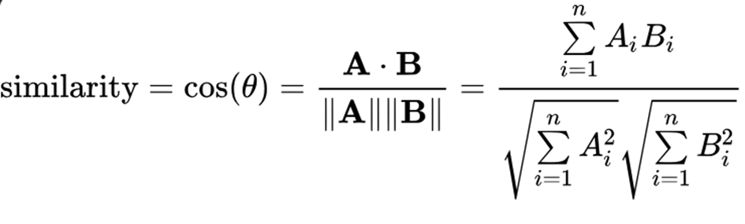



CÔNG THỨC TÍNH ĐỘ TƯƠNG TỰ COSINE
Cho hai vectơ chứa các thuộc tính, A và B, độ tương tự cosine, cos(θ), được thể hiện bằng tích vô hướng và độ lớn là :
( Với Ai và Bi là thành phần của vector A và B tương ứng)

Slide 21
ĐỘ TƯƠNG TỰ COSINE TRONG HỌC MÁY
Độ tương tự cosine được sử dụng để tìm ra điểm tương đồng giữa hai tài liệu. Nó thực hiện điều này bằng cách tính điểm tương tự giữa các vectơ, được thực hiện bằng cách tìm các góc giữa chúng. Phạm vi tương đồng nằm trong khoảng từ 0 đến 1. Nếu giá trị điểm tương đồng giữa hai vectơ là 1, điều đó có nghĩa là có sự tương đồng lớn hơn giữa hai vectơ.
Mặt khác, nếu giá trị điểm tương đồng giữa hai vectơ là 0 thì có nghĩa là không có sự tương đồng giữa hai vectơ. Khi điểm tương đồng bằng 1 thì góc giữa hai vectơ là 0 và khi điểm tương đồng là 0 thì góc giữa hai vectơ là 90 độ.
Trong các ứng dụng học máy, kỹ thuật này chủ yếu được sử dụng trong các hệ thống khuyến nghị để tìm ra điểm tương đồng giữa mô tả của hai sản phẩm để chúng tôi có thể đề xuất sản phẩm giống nhất cho người dùng nhằm mang lại trải nghiệm người dùng tốt hơn.

Slide 22
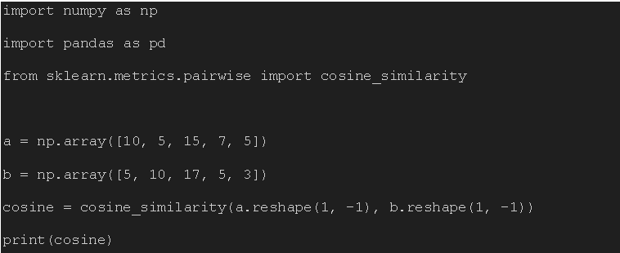
COSINE SIMILARITY TRONG PYTHON
Cách tính độ tương tự Cosine bằng Python:
Kết quả:
Vì vậy, điểm tương tự nhận được giữa hai mảng (a và b) là 0,92 (xấp xỉ), gần bằng 1. Vì vậy, chúng ta có thể nói rằng các mảng giống nhau ở một mức độ nào đó.

Slide 23

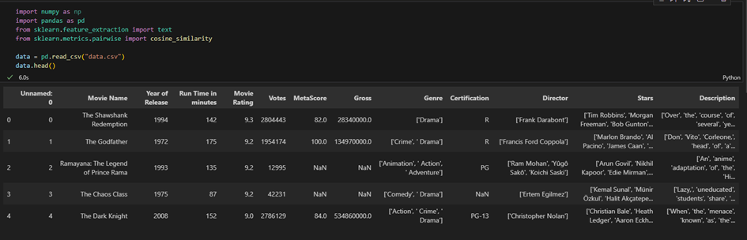
4.XÂY DỰNG HỆ THỐNG
a) Xử lý dữ liệu
Đọc dữ liệu

Slide 24
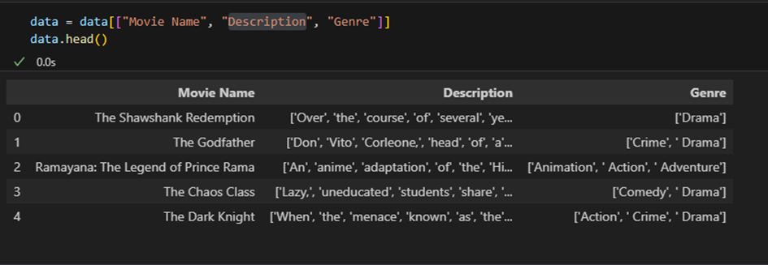
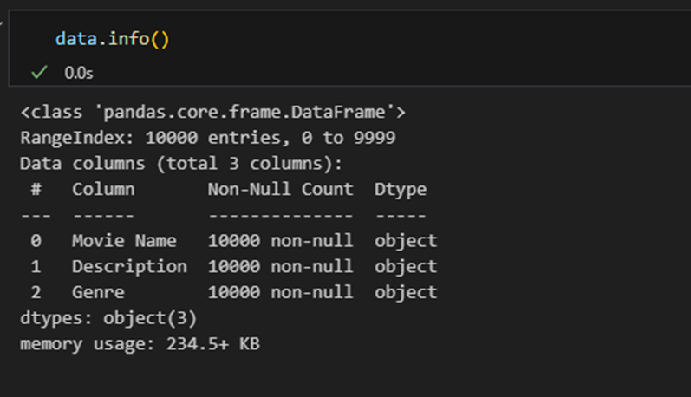
Chọn lọc dữ liệu:
Thông tin dữ liệu:

Slide 25
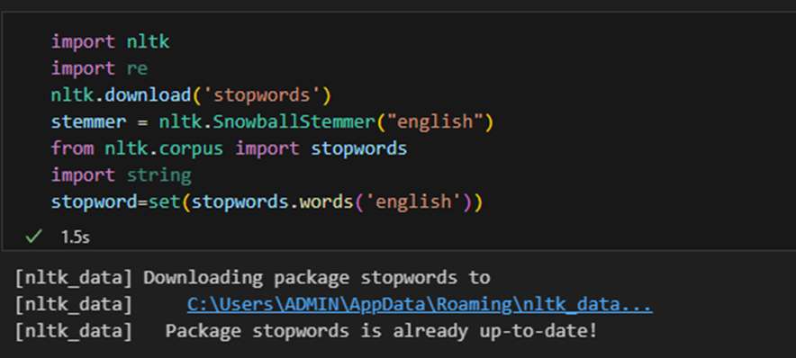
Import thư viện để xử lý

Slide 26
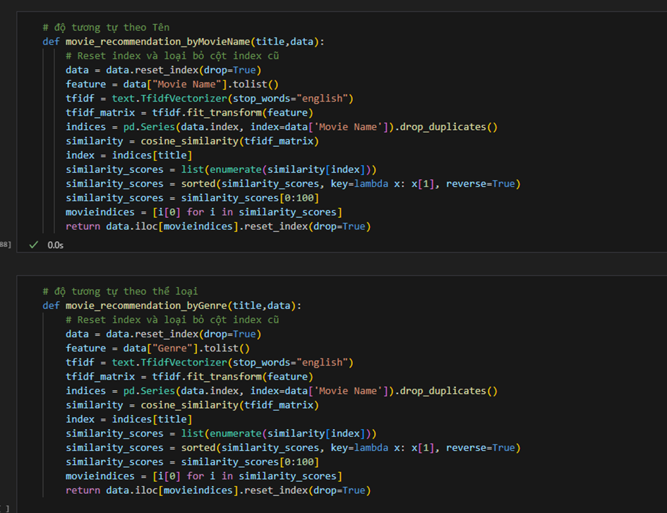
Viết hàm

Slide 27
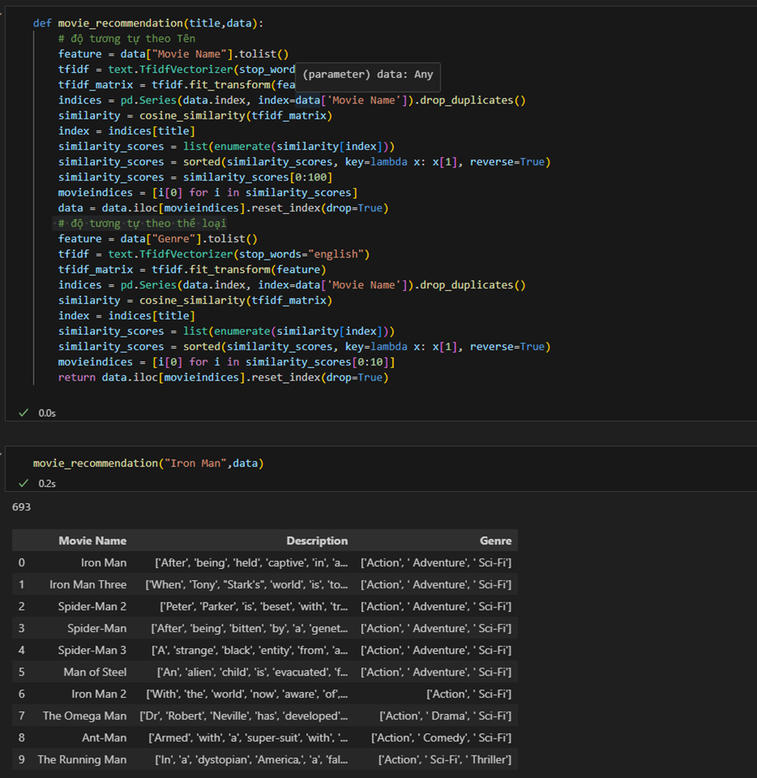
Viết hàm

Slide 28
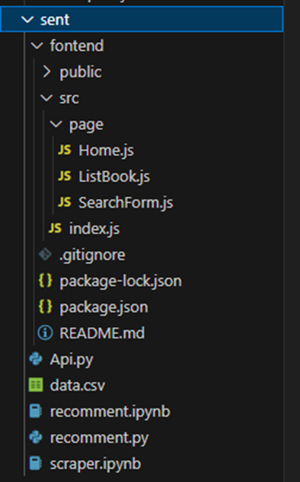
ÁP DỤNG VÀO HỆ THỐNG
Cấu trúc thư mục của dự án bao gồm hai phần chính là backend và frontend. Phần backend đảm nhận vai trò trong việc gửi các yêu cầu từ phía người dùng tới máy chủ và xử lý chúng, cung cấp dữ liệu và thông tin cho phần frontend. Mặt khác, là giao diện người dùng, hiển thị thông tin từ phía backend và tương tác trực tiếp với người dùng.
Các file quan trọng:
data.csv chứa dữ liệu của hệ thống
api.py cung cấp api
recomment.py cung cấp phương thức xử lý yêu cầu hệ thống

Slide 29
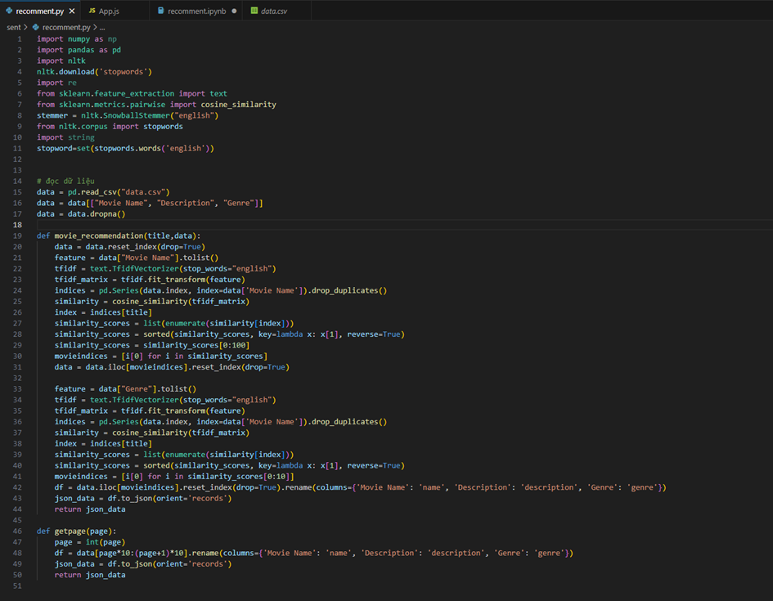
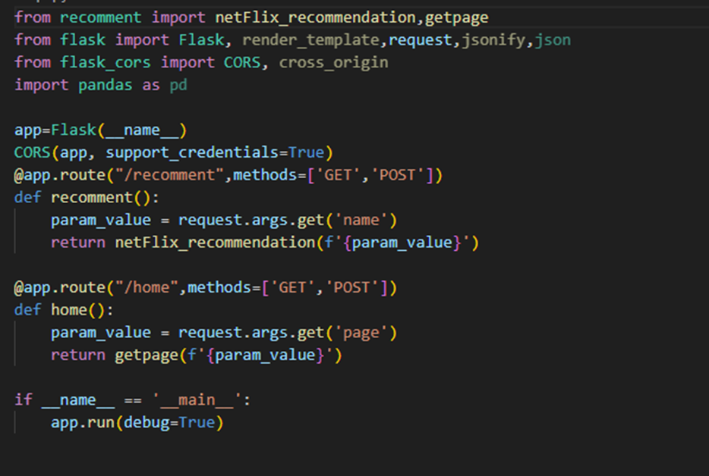
Code

Slide 30
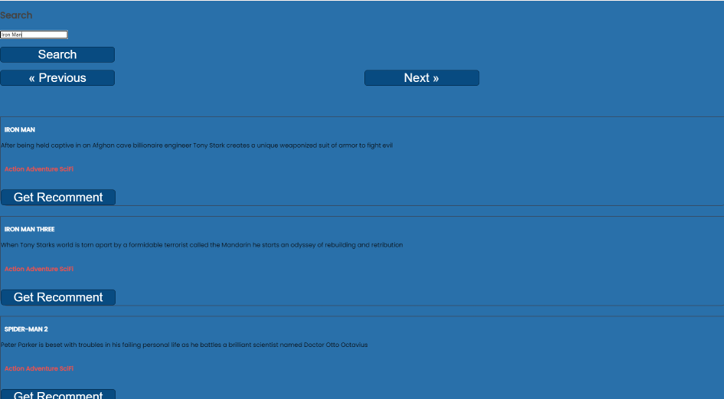
GIAO DIỆN HỆ THỐNG

Slide 31
Nhóm 15
Thank's For Watching

